Slide 1
FLASHCARD
Học phần: Phát triển ứng dụng
GVHD: Trương Vĩnh Linh
Nhóm: 23

Slide 2
Member
1
Trịnh Hà Gia Phú - 20079741
2
Phạm Hoàng Phúc - 20072291

Slide 3

Features
I. Tóm tắt chủ đề
II. Các công nghệ sử dụng xây dựng trang web
III. Các giao diện của trang web
IV. Tổng kết

Slide 4
Tóm tắt chủ đề

Slide 5

Tóm tắt chủ đề
Tiếng Anh là một trong những ngôn ngữ được sử dụng phổ biết nhất trên Thế Giới hiện nay. Qua những kiến thức đã học từ môn Phát triển ứng dụng. Nhóm 23 đã chọn đề tài xây dựng trang web quản lý flashcard học từ vựng tiếng anh. Giúp người dung dễ dàng học tiếng Anh thông qua các flashcards. Có thể chia sẻ các bộ flashcard với cộng đồng, tìm kiếm và thực hiện các bài kiểm tra. Điều này giúp người dùng trao đổi và tận dụng kiến thức từ những nguồn tài liệu đa dạng.

Slide 6
Một vài chức năng của trang web
1
2
3
Tạo flashcard
Tìm kiếm các flashcard
Learn, Quiz
Người dung có thể tự tạo các flashcard để thuận tiện trong việc học tiếng Anh. Gồm cặp từ vựng, khái niệm hoặc câu hỏi và câu trả lời.
Bạn có thể tìm kiếm các bộ flashcard, sets và tài liệu học tập có sẵn trên nền tảng. Đây là một tính năng quan trọng giúp người dùng khám phá và truy cập vào nhiều tài liệu học tập khác nhau.
Giúp người dùng ôn tập và kiểm tra kiến thức thông qua các bài kiểm tra trắc nghiệm hay câu hỏi Yes/No một cách hiệu quả.
Notes:
Các thuật toán Machine learning được chia thành:
Học có giám sát: là một kĩ thuật học máy để xây dựng mô hình từ Training set (tập dữ liệu huấn luyện), thuật toán dự đoán đầu ra của một bộ dữ liệu dựa trên các cặp dữ liệu đầu vào và các labels (nhãn) đã biết trước
- Học không giám sát:

Slide 7
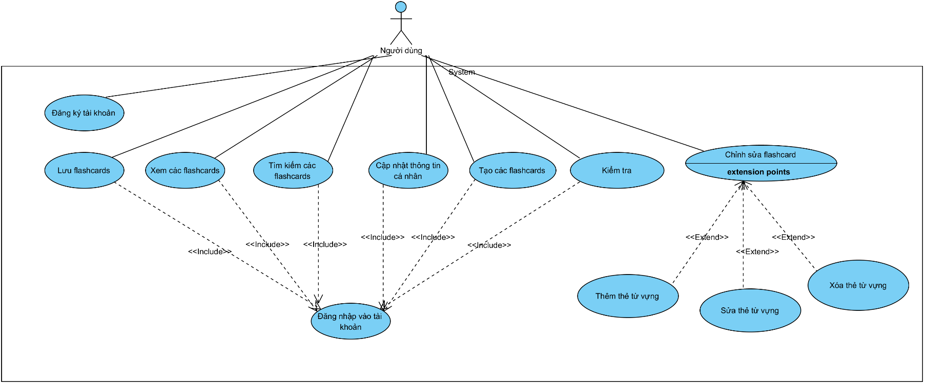
Sơ đồ Usecase
Hệ thống chỉ có actor người dùng

Slide 8
II.
Các công nghệ đã sử dụng để xây dựng trang web

Slide 9
Các công nghệ sử dụng để xây dựng trang web
Django
HTML
Framework bậc cao, được phát triển dựa trên ngôn ngữ Python, hỗ trợ việc xây dựng trang web
Một ngôn ngữ đánh dấu siêu văn bản, giúp thiết kế, định dạng cấu trúc các thành phần của trang web
CSS
JavaScript
CSS giúp lập trình viên tạo các layout như front chữ, màu sắc, bố cục, background vào các phần tử HTML
JS có tác dụng giúp chuyển website từ trạng thái tĩnh sang động, tạo tương tác để cải thiện hiệu suất máy chủ và nâng cao trải nghiệm người dùng

Slide 10


Các công nghệ sử dụng để xây dựng trang web
SQLite3
SQLite là một hệ quản trị cơ sở dữ liệu hay còn gọi là hệ thống cơ sở dữ liệu quan hệ nhỏ gọn.
SQLite là một thư viện phần mềm mà triển khai một SQL Database Engine truyền thống, không cần mô hình client-server nên rất nhỏ gọn. SQLite được sử dụng vào rất nhiều chương trình từ desktop đến mobile hay là website.
SQLite là mã nguồn mở, là một trong những Database Engine phát triển nhanh nhất, sự phát triển của nó là về mặt tính phổ biến.

Slide 11
III.Các giao diện của trang web
Bao gồm các giao diện khác nhau giúp người dung dễ dàng truy cập và tương tác với nền tảng học tập
Notes:
Key logger là trình ghi lại các thao tác trên bàn phím của người dùng

Slide 12
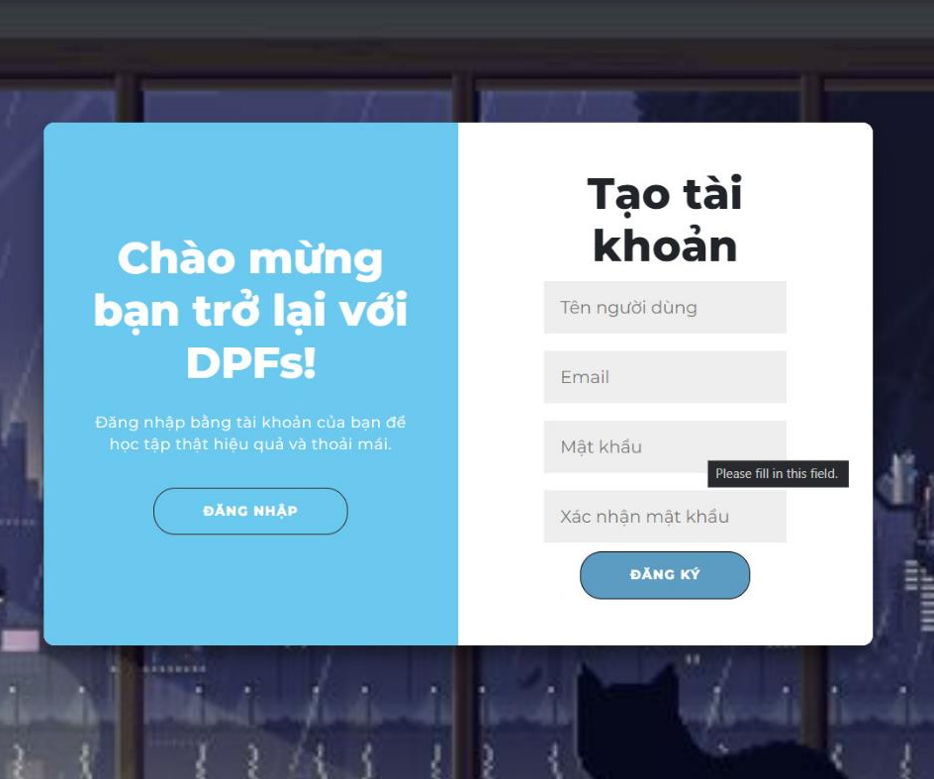
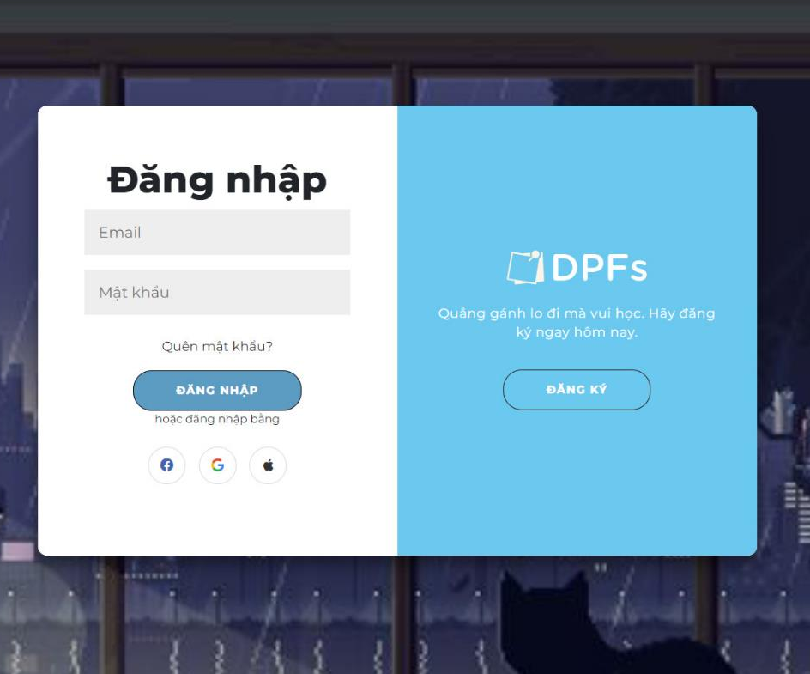
Các giao diện của trang web
Trang đăng kí tài khoản
Trang đăng nhập tài khoản

Slide 13
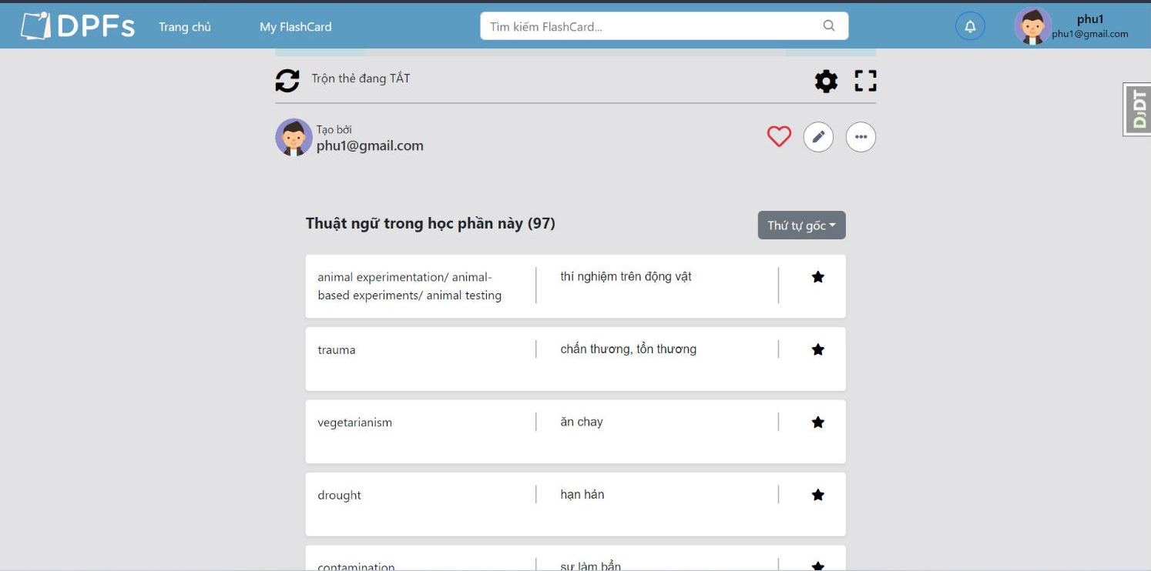
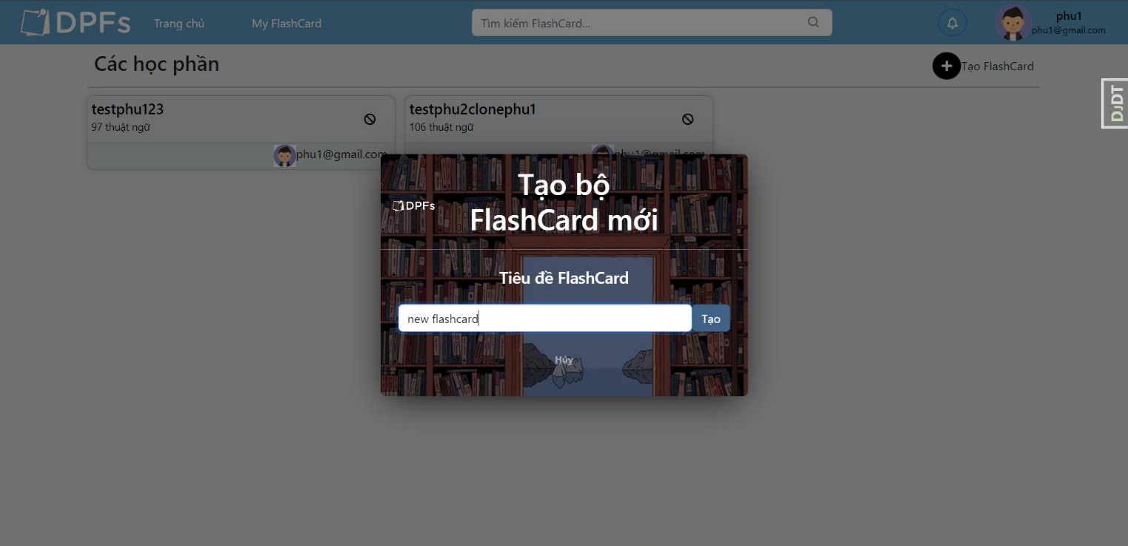
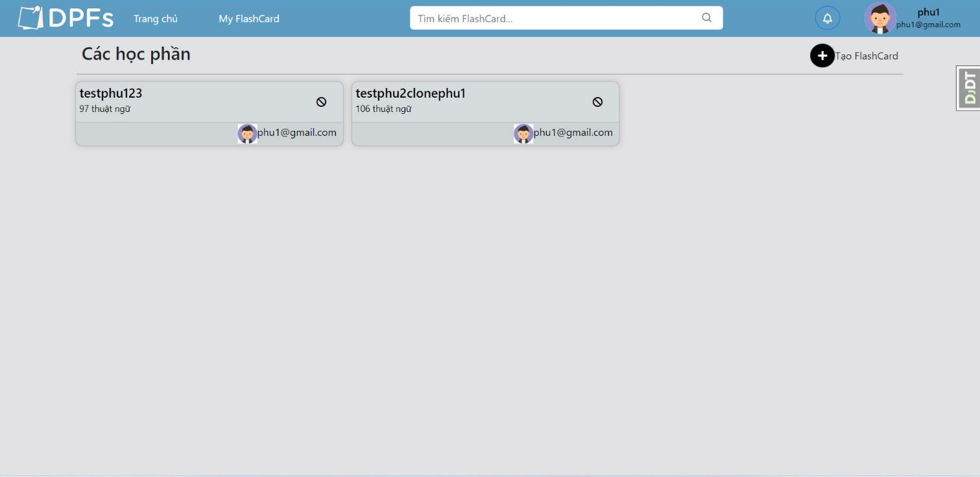
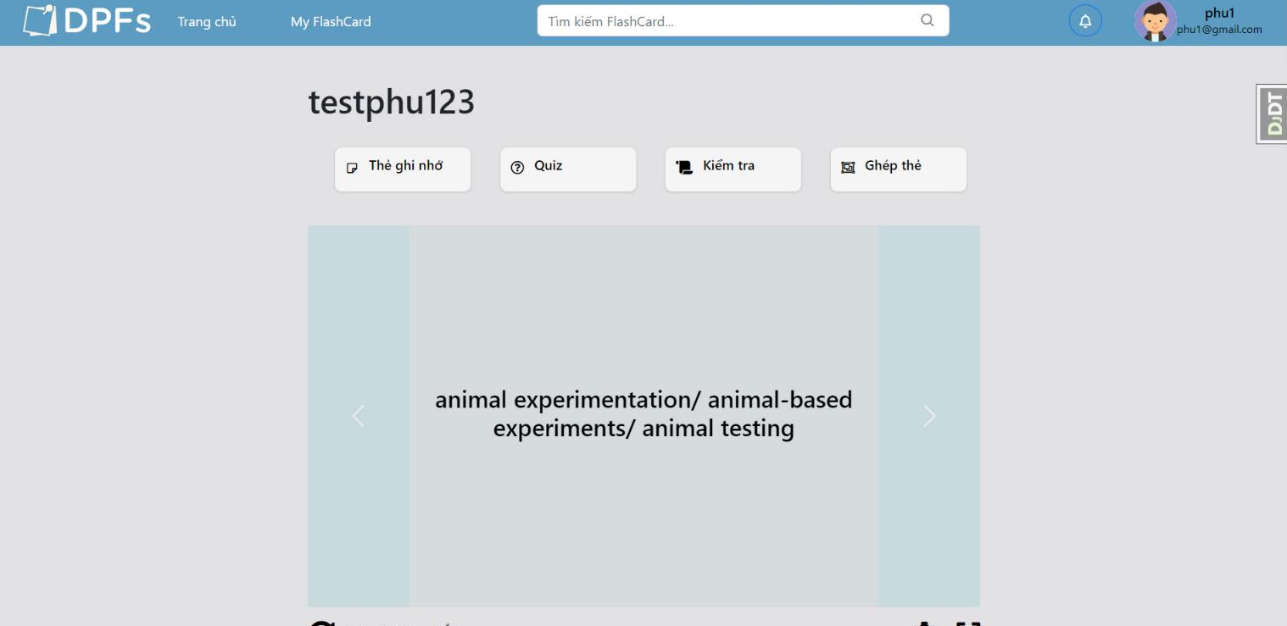
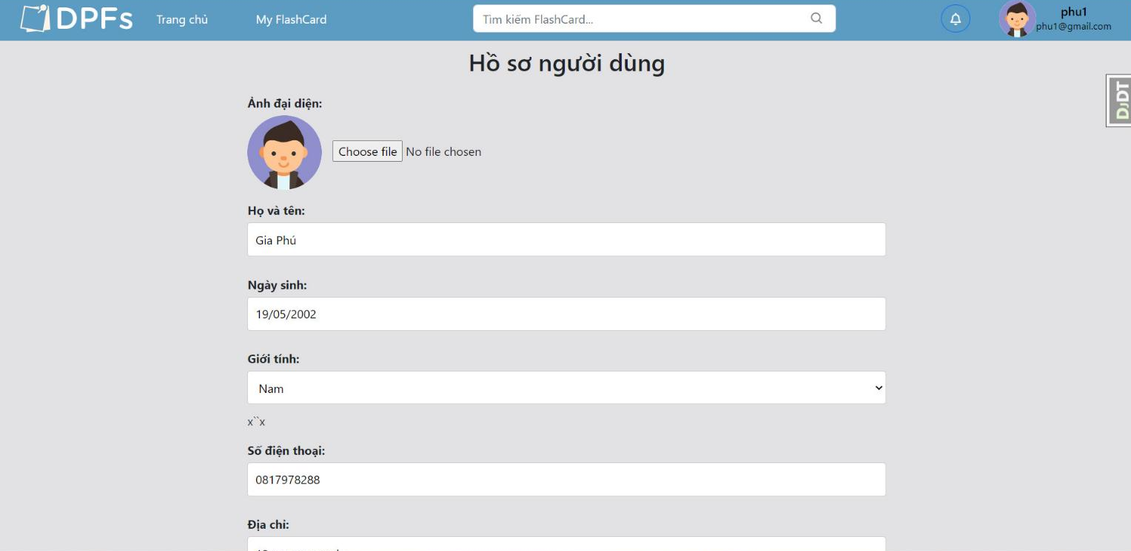
Các giao diện của trang web
Một số giao diện chính của trang web: Giao diện trang chủ, tìm kiếm flashcard, trang tạo các flashcards, chỉnh sửa hồ sơ, trang thể hiện các từ trong flashcard… giúp người dùng dễ dàng học và tương tác với hệ thống.

Slide 14

IV. Tổng kết
Đồ án xây dựng trang web quản lý flashcard đã đáp ứng được các yêu cầu và mục tiêu đề ra. Nhóm đã tạo ra một nền tảng học tập linh hoạt, mạnh mẽ và hữu ích, giúp người dùng quản lý và ôn tập flashcard một cách hiệu quả. Là một công cụ hữu ích cho học sinh, sinh viên và những người muốn nâng cao kiến thức của mình.

Slide 15
Thank you for watching

